Slide 1
정기품 유기 전통김 판매 종료 예정 공지문
공지문
이진희
2022. 12. 19
2022. 12. 20
-

Slide 2
정기품 유기 전통김 판매 종료 예정 공지문

Slide 3
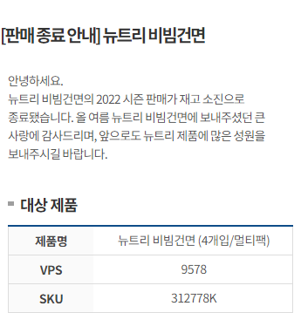
www.amway.co.kr
공지문
-
https://www.amway.co.kr/notifications/notice/detail?notificationCode=00737605&noticeType=SHOPPING&searchText=%ED%8C%90%EB%A7%A4%EC%A2%85%EB%A3%8C&searchNoticeType=ALL&page=0
정기품 유기 전통김 판매 종료 예정 공지문
2022. 12. 19
Description
1
2
3
4
[판매 종료 예정] 정기품 초사리 유기 전통김
안녕하세요. 많은 관심을 보내주신 정기품 초사리 유기 전통김의 수량이 모두 소진되어 판매가 종료될 예정이며, 리비전을 통해 새롭게 출시될 예정입니다. 그동안의 성원에 감사드리며, 더욱 좋은 제품으로 찾아뵙겠습니다.
정기품 초사리 유기 전통김
2397
302893K
끝

Slide 4
End of Document

